Slide 1


경상대점

Slide 2






$
경상대점
경상대점
경상대점
TEL.055 761 8192
경상대점
경상대점
Copyright ⓒ2013 By 경상대 isnew
All Rights Reserved
Copyright ⓒ2013 By 경상대 isnew
All Rights Reserved

Slide 3
경상대점
경상대점
TEL.055 761 8192
경상대점
Copyright ⓒ2013 By 경상대 Isnew
All Rights Reserved

Slide 4




꿀 닭 메 뉴
주 문 현 황
마 이 페 이 지
일 일 판 매 현 황
주 문 정 보
장 바 구 니
주 문 완 료
경상대점
$
경상대점
경상대점
경상대점
$
$
장 바 구 니
TEL.055 761 8192
경상대점
$
TEL.055 761 8192
메 뉴 정 보
마 이 페 이 지
꿀 닭 메 뉴
주 문 하 기
장 바 구 니
Copyright ⓒ2013 By 경상대 isnew
All Rights Reserved
장 바 구 니
주 문 하 기
Copyright ⓒ2013 By 경상대 isnew
All Rights Reserved

Slide 5







경상대점
원 그래프 형 시각화
막대 그래프 형 시각화
경상대점
경상대점
경상대점
경상대점
TEL.055 761 8192
경상대점
Copyright ⓒ2013 By 경상대 isnew
All Rights Reserved
경상대점

Slide 6



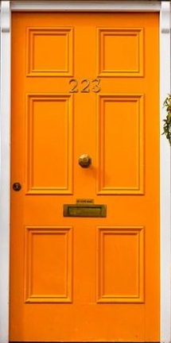



메뉴보기
메뉴보기
장바구니
마이페이지
I new
s
주문시작
2th
$$
GNU
장바구니
메뉴보기
나가기
I new
s
I new
s
2th
GNU
2th
GNU
2th
조 회
마이페이지
마이페이지
메뉴보기
나가기
나가기

Slide 7

꿀 닭 메 뉴
경상대점
주 문 하 기
주 문 하 기

Slide 8

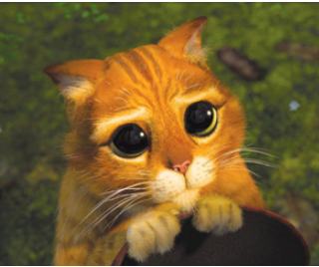
주문시작
한 번 롱 클릭 : 조리중
두 번 롱 클릭 : 조리완료
좌측 밀기 : 주문 취소
우측 밀기 : 조리완료

Slide 9
최종 주문을 위한 화면 입니다
삭제하실 메뉴는 좌 또는 우로
밀어주세요

Slide 10


경상대점
Copyright ⓒ2013 By 경상대 Isnew
All Rights Reserved

Slide 11
메뉴 선택을 위한 화면입니다
원하는 메뉴 그림을 클릭해주세요
new
new
new
new
꿀 닭 메 뉴

Slide 12

경상대점
TEL.055 761 8192
경상대점
Copyright ⓒ2013 By 경상대 Isnew
All Rights Reserved

Slide 13
ISNEW
경상대점
Gyeongsang National University
경상대점

Slide 14






Slide 15
시연 영상
안녕하십니까? ISNEW팀의 전창우입니다. 저희 팀은 협소한 사업장내에서 발생하는 문제점을
해결하고자 전자 주문-알림-결제 시스템을 개발하였는데요.
ISNEW
전창우
시스템 소개
1
2
시스템 동작원리
시연 영상
3
ISNEW
전창우
안녕하십니까? ISNEW팀의 전창우입니다. 저희 팀은 협소한 사업장내에서 발생하는 문제점을
해결하고자 전자 주문-알림-결제 시스템을 개발하였는데요.
ISNEW
전창우

Slide 16
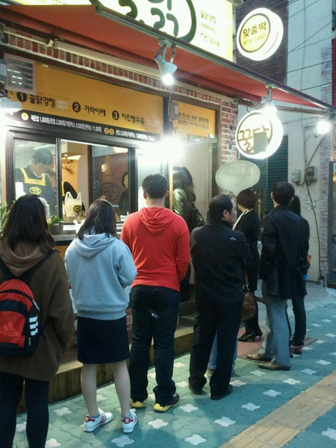
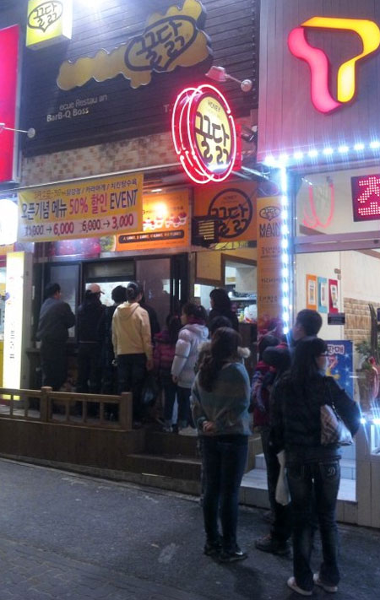
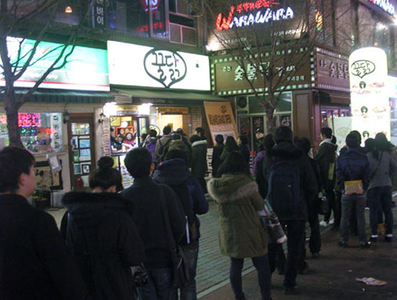
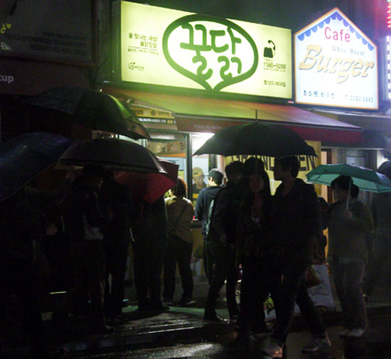
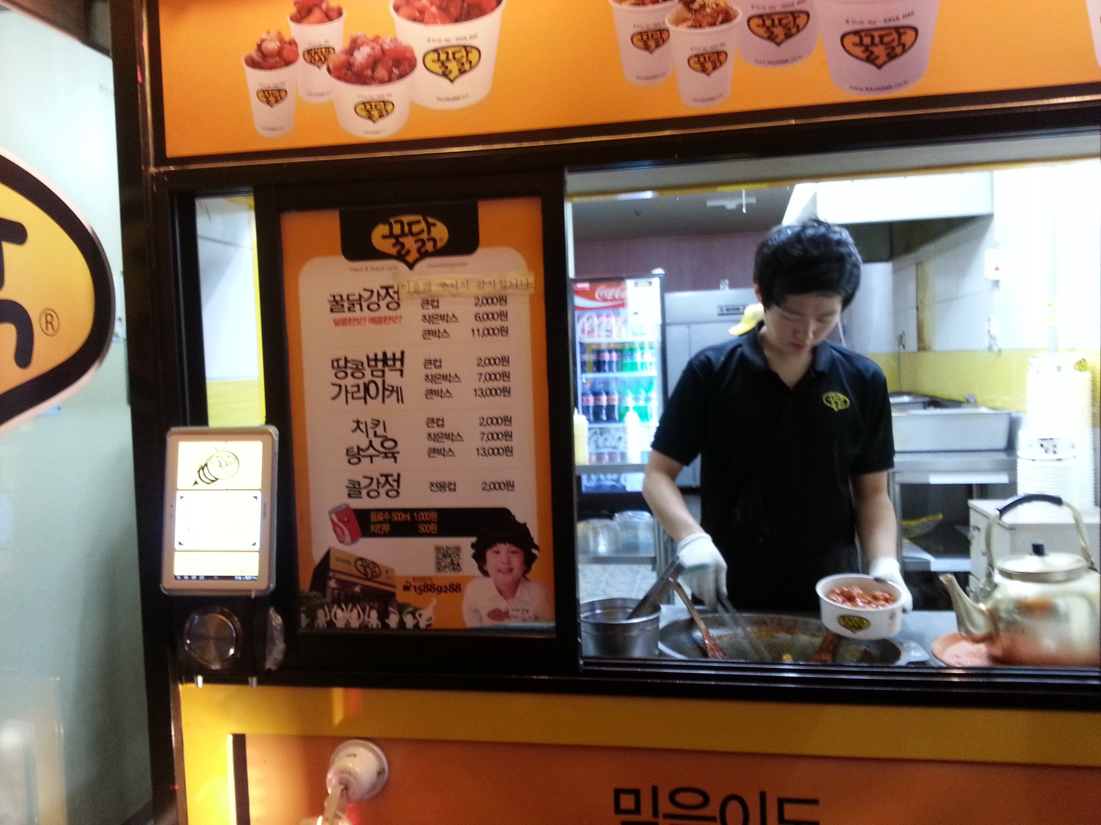
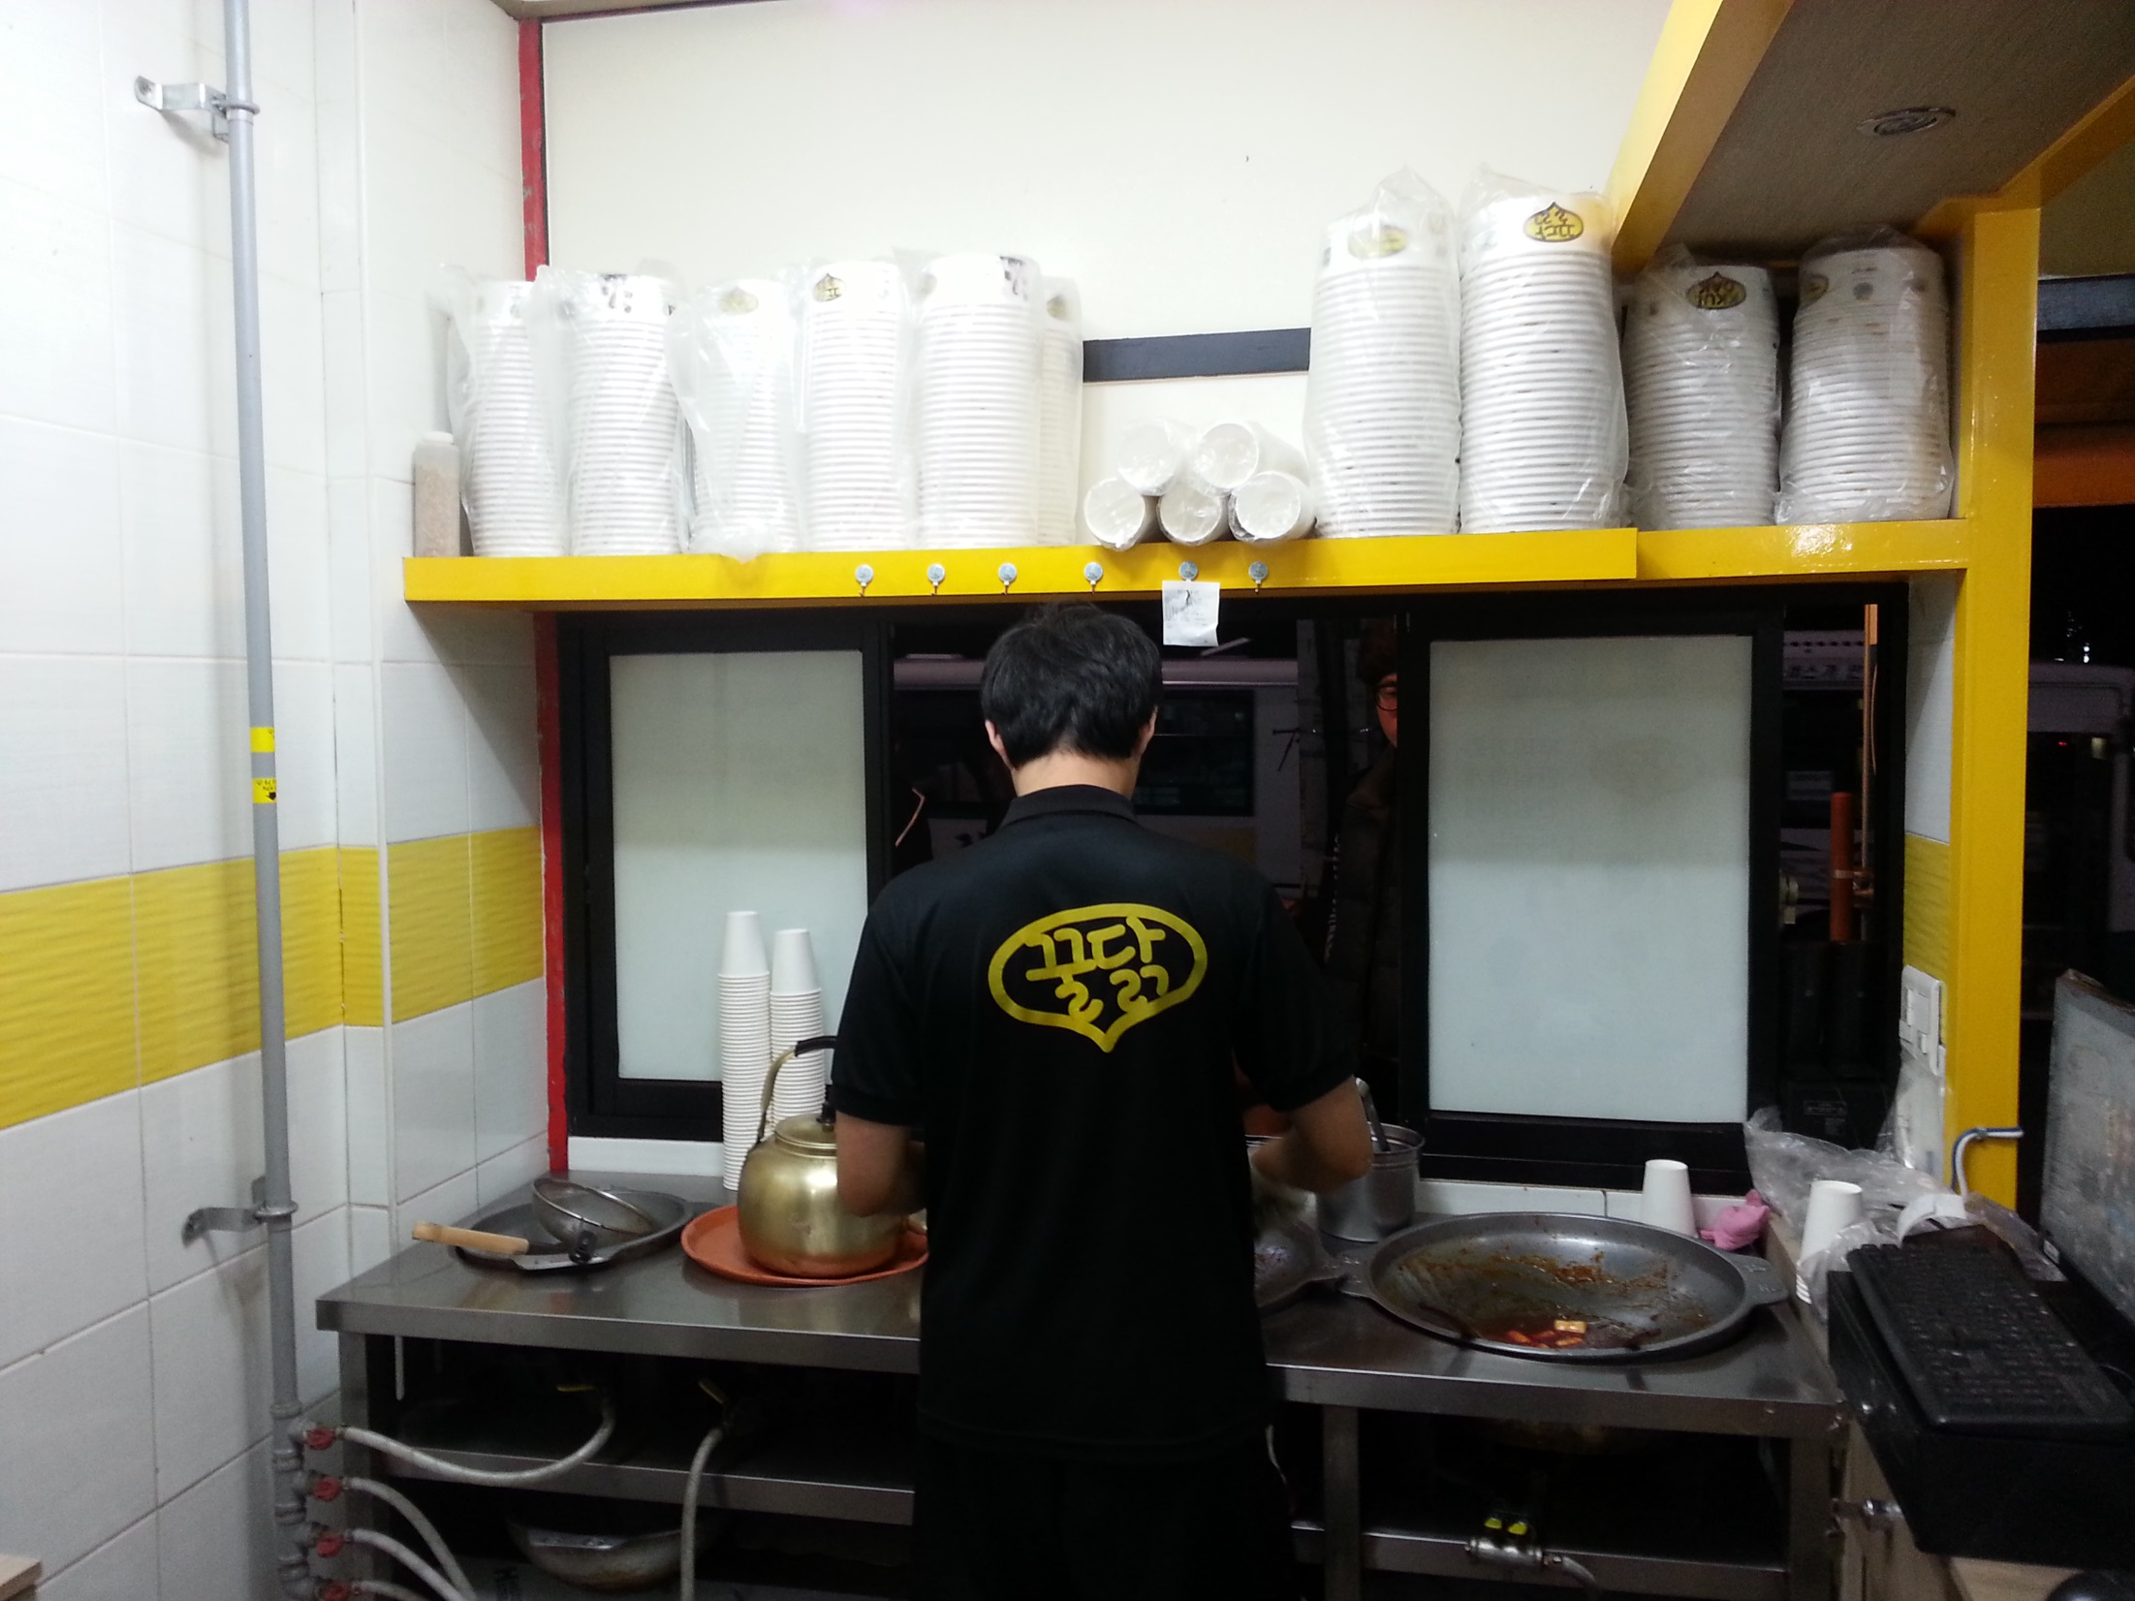
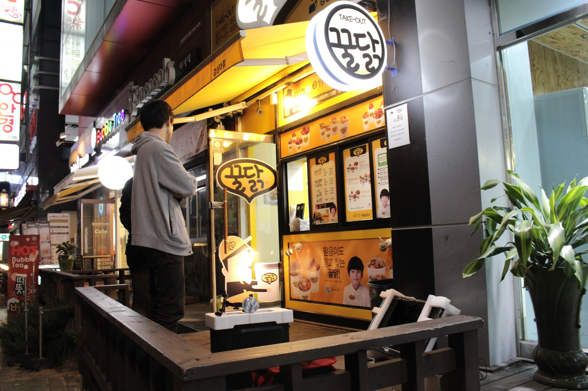

Slide 17
그! 러! 한! 결과!
ISNEW
전창우
그래서 저희 ISNEW팀이 나섰습니다.
ISNEW
전창우
지금부터 본격적인 저희 시스템에 대한 설명이 있겠습니다.
ISNEW
전창우
현재 꿀닭의 매장은 아르바이트생 2명을 수용할 수 있는 내부와 손님이 대기할 공간조차
충분하지 않는 외부의 소규모의 사업장으로 운영되고 있습니다.
ISNEW
전창우
맛있는 꿀닭 때문에 충분히 더 많은 수익을 창출 할 수 있음에도 현재 시스템을 이용해서는
수익의 개선이 충분하지 않습니다.
ISNEW
전창우

Slide 18



드디어 꿀닭 APP을
이용하여 주문이
가능하게 되었습니다.
많은 이용 부탁 드립니다.^^
죄송합니다 … ㅜ_ㅜ
20일부터 정식시행 예정이었으나
사정상 조금 더 연기되었습니다.
최대한 빠른 시일 내에
사용 가능하도록 하겠습니다.
조금만 더 기다려주세요~~

